Slide 1
الرياضيات 2 ريض 152
للصف الأول الثانوي
الفصل الدراسي الثاني
ص 49 – ص 55

Slide 2
الأهداف:
كتابة الدوال الدرجية، دوال القيمة المطلقة، ودوال أكبر عدد صحيح وتمثيلها بيانيًّا.
تمثيل الدوال المعرفة بأكثر من قاعدة بيانيًّا.
الرياضيات – ريض 152 – دوال خاصة

Slide 3
الرياضيات – ريض 152 – دوال خاصة

Slide 4
الدالة الدرجية
الدالة الدرجية هي نوع من أنواع الدوال المعرفة بأكثر من قاعدة خطية وتمثل بيانيًّا بقطع مستقيمة أفقية، وسميت بهذا الاسم لأن تمثيلها البيانيّ يشبه الدرج.
دالة أكبر عدد صحيح دالة درجية تكتب في الصورة$f\left(x\right)=⟦x⟧$ ، حيث الرمز $⟦x⟧$ يعني أكبر عدد صحيح أقل من أو يساوي $x$ .
الرياضيات – ريض 152 – دوال خاصة

Slide 5
على سبيل المثال:
الأعداد محصورة في الفترة
$$−2≤x<−1$$
$$−1≤x<0$$
$$0≤x<1$$
$$1≤x<2$$
$$2≤x<3$$
$$x$$ | $$f\left(x\right)=⟦x⟧$$
$$−1.25$$ | $$−2$$
$$−1.99$$ | $$−2$$
$$−0.25$$ | $$−1$$
$$−0.75$$ | $$−1$$
$$0.5$$ | $$0$$
$$0.999$$ | $$0$$
$$1.1$$ | $$1$$
$$1.985$$ | $$1$$
$$2$$ | $$2$$
$$2.595$$ | $$2$$
$$←\{$$
لاحظ نقاط $x$ التي لها نفس قيمة$f\left(x\right)=⟦x⟧$ ، محصورة في الفترة نفسها.
$$←\{$$
$$←\{$$
$$←\{$$
$$←\{$$
الرياضيات – ريض 152 – دوال خاصة

Slide 6
على سبيل المثال:
الأعداد محصورة في الفترة
$$−2≤x<−1$$
$$−1≤x<0$$
$$0≤x<1$$
$$1≤x<2$$
$$2≤x<3$$
$$x$$
$$x$$ | $$f\left(x\right)=⟦x⟧$$
$$−1.25$$ | $$−2$$
$$−1.99$$ | $$−2$$
$$−0.25$$ | $$−1$$
$$−0.75$$ | $$−1$$
$$0.5$$ | $$0$$
$$0.999$$ | $$0$$
$$1.1$$ | $$1$$
$$1.985$$ | $$1$$
$$2$$ | $$2$$
$$2.595$$ | $$2$$
$$←\{$$
الآن يمكن تمثيل الدالة $f\left(x\right)=⟦x⟧$ بناءً على البيانات الموضحة في الجدول المجاور.
$$←\{$$
$$←\{$$
$$←\{$$
$$←\{$$
الرياضيات – ريض 152 – دوال خاصة

Slide 7
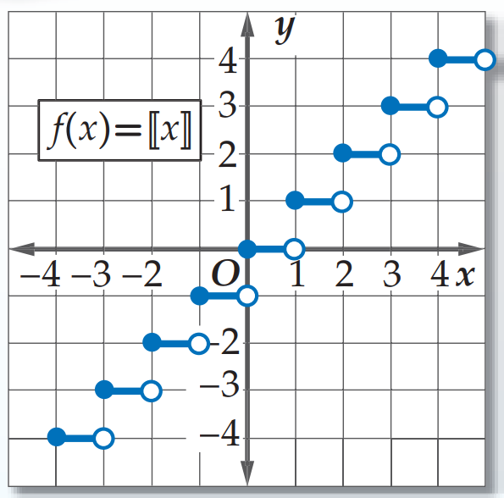
على سبيل المثال:
الأعداد محصورة في الفترة
$$−2≤x<−1$$
$$−1≤x<0$$
$$0≤x<1$$
$$1≤x<2$$
$$2≤x<3$$
$$x$$ | $$f\left(x\right)=⟦x⟧$$
$$−1.25$$ | $$−2$$
$$−1.99$$ | $$−2$$
$$−0.25$$ | $$−1$$
$$−0.75$$ | $$−1$$
$$0.5$$ | $$0$$
$$0.999$$ | $$0$$
$$1.1$$ | $$1$$
$$1.985$$ | $$1$$
$$2$$ | $$2$$
$$2.595$$ | $$2$$
$$x$$
الآن يمكن تمثيل الدالة $f\left(x\right)=⟦x⟧$ بناءً على البيانات الموضحة في الجدول المجاور.
الرياضيات – ريض 152 – دوال خاصة

Slide 8
الرياضيات – ريض 152 – دوال خاصة

Slide 9
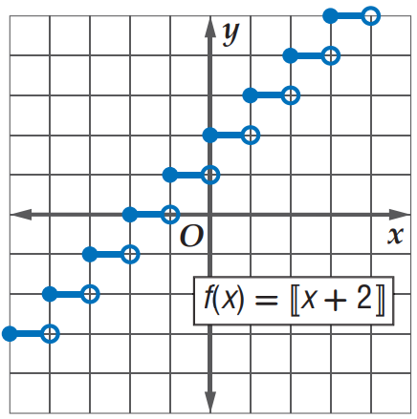
$$f\left(x\right)=⟦x+2⟧$$
$$x$$
$$−3≤x<−2$$
$$−2≤x<−1$$
$$−1≤x<0$$
$$0≤x<1$$
$$1≤x<2$$
$$2≤x<3$$
$$x+2$$
$$−1≤x+2<0$$
$$0≤x+2<1$$
$$1≤x+2<2$$
$$2≤x+2<3$$
$$3≤x+2<4$$
$$4≤x+2<5$$
$$y$$
$$−1$$
$$0$$
$$1$$
$$2$$
$$3$$
$$4$$
الرياضيات – ريض 152 – دوال خاصة

Slide 10
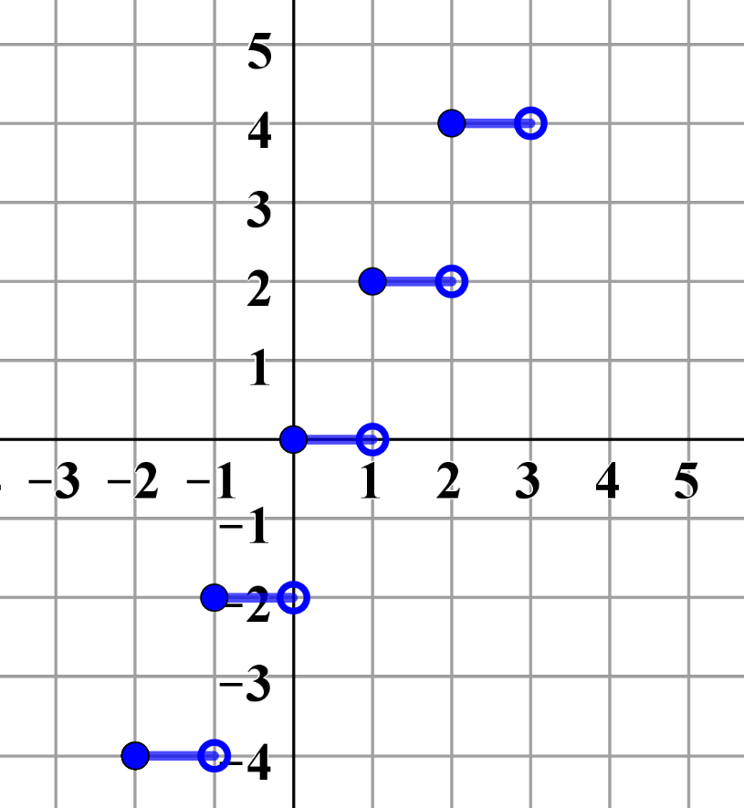
ملاحظة: أوقف العرض، وحل التدريب على ورقة خارجية ثم تابع العرض لتتأكد من حلك.
معك من الزمن 5 دقائق
$$f\left(x\right)=2⟦x⟧$$
المجال:
مجموعة الأعداد الحقيقية
$$x$$
$$−2≤x<−1$$
$$−1≤x<0$$
$$0≤x<1$$
$$1≤x<2$$
$$2≤x<3$$
$$⟦x⟧$$
$$−2$$
$$−1$$
$$0$$
$$1$$
$$2$$
$$2⟦x⟧$$
$$−4$$
$$−2$$
$$0$$
$$2$$
$$4$$
المدى:
مجموعة الأعداد الصحيحة
المضروبة في 2
الرياضيات – ريض 152 – دوال خاصة

Slide 11
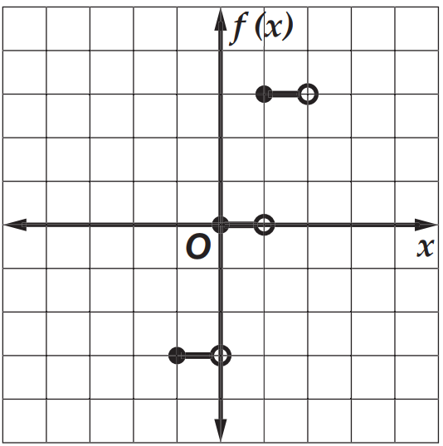
ملاحظة: أوقف العرض، وحل التدريب على ورقة خارجية ثم تابع العرض لتتأكد من حلك.
معك من الزمن 5 دقائق
مثّل الدالة $f(x)=3⟦x⟧$ بيانيًا، ثم حدد كلًا من مجالها ومداها.
$$f(x)=3⟦x⟧$$
$$x$$
$$−1≤x<0$$
$$0≤x<1$$
$$1≤x<2$$
$$⟦x⟧$$
$$−1$$
$$0$$
$$1$$
$$3⟦x⟧$$
$$−3$$
$$0$$
$$3$$
المجال: مجموعة الأعداد الحقيقية
المدى: مجموعة الأعداد الصحيحة المضروبة في 3

Slide 12
دالة القيمة المطلقة
الرياضيات – ريض 152 – دوال خاصة

Slide 13
الرياضيات – ريض 152 – دوال خاصة

Slide 14
$$f\left(x\right)=\left|x−4\right|$$
الدالة الأصلية
$$0=x−4$$
بالتعويض عن 𝑓(𝑥) بـ $0$ ، |𝑥−4| بـ 𝑥−4
$$4 =x$$
بإضافة العدد 4 إلى كلا الطرفين
الرياضيات – ريض 152 – دوال خاصة

Slide 15
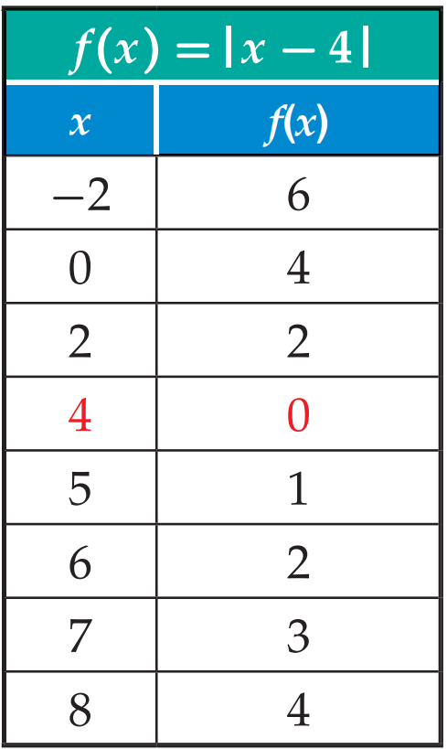
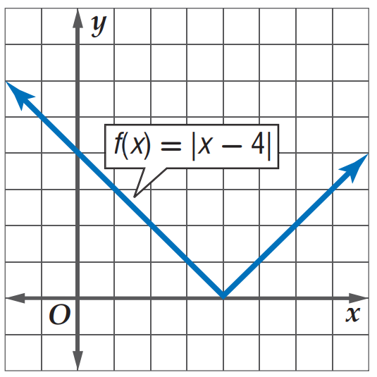
المجال: هم مجموعة الأعداد الحقيقية
المدى: هو جميع الأعداد الحقيقية التي تزيد على 0 أو تساويه $\left\{y|y≥0\right\}$
لاحظ:
التمثيل البياني للدالة هو إزاحة للتمثيل البياني للدالة الأم $f\left(x\right)=\left|x−4\right|$ بمقدار 4 وحدات إلى اليمين.
الرياضيات – ريض 152 – دوال خاصة

Slide 16
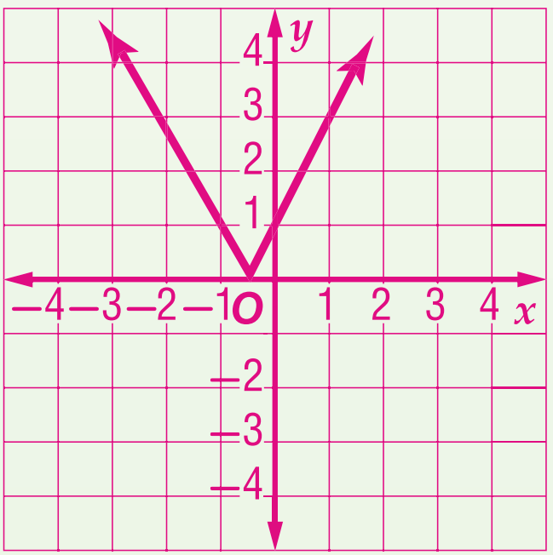
ملاحظة: أوقف العرض، وحل التدريب على ورقة خارجية ثم تابع العرض لتتأكد من حلك.
معك من الزمن 5 دقائق
$$f\left(x\right)=\left|2x+1\right|$$
$$x$$ | $$f(x)$$
$$1$$ | $$3$$
$$0$$ | $$1$$
$$−0.5$$ | $$0$$
$$−1$$ | $$1$$
$$−2$$ | $$3$$
المجال: مجموعة الأعداد الحقيقية
المدى: $\left\{y|y≥0\right\}$
الرياضيات – ريض 152 – دوال خاصة

Slide 17
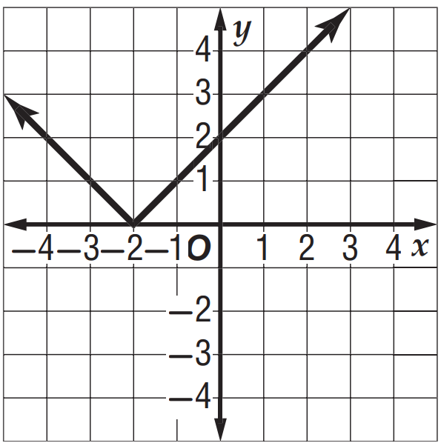
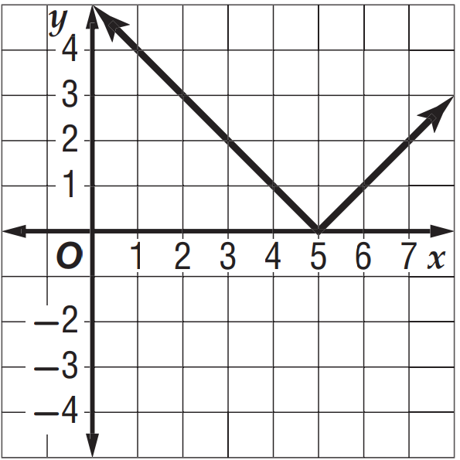
ملاحظة: أوقف العرض، وحل التدريب على ورقة خارجية ثم تابع العرض لتتأكد من حلك.
معك من الزمن 5 دقائق
$$f\left(x\right)=|x+2|$$
$$x$$ | $$f(x)$$
$$−4$$ | $$2$$
$$−2$$ | $$0$$
$$1$$ | $$3$$
$$f\left(x\right)=|x−5|$$
$$x$$ | $$f(x)$$
$$2$$ | $$3$$
$$5$$ | $$0$$
$$7$$ | $$2$$
المجال: مجموعة الأعداد الحقيقية
المدى: $\{y| y≥0\}$
المجال: مجموعة الأعداد الحقيقية
المدى: $\{y| y≥0\}$
الرياضيات – ريض 152 – دوال خاصة

Slide 18
الدوال المعرفة بأكثر من قاعدة
الدوال المعرفة بأكثر من قاعدة تشتمل على دالة القيمة المطلقة، وكذلك دالة أكبر عددٍ صحيحٍ. وفي الحقيقة كل الدوال المعرفة بأكثر من قاعدة خطية هي دوال معرفة بأكثر من قاعدة.
الرياضيات – ريض 152 – دوال خاصة

Slide 19
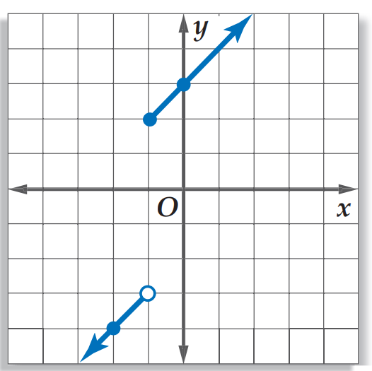
$$f\left(x\right)=x−2$$
$$f\left(x\right)=x−2$$
$$f(−1)=(−1)−2$$
$$f(−2)=(−2)−2$$
$$=−3$$
$$=−4$$
الرياضيات – ريض 152 – دوال خاصة

Slide 20
$$f\left(x\right)=x+3$$
$$f\left(x\right)=x+3$$
$$f\left(−1\right)=\left(−1\right)+3$$
$$f\left(0\right)=\left(0\right)+3$$
$$=2$$
$$=3$$
المجال: مجموعة الأعداد الحقيقية
المدى:$\left\{y| y<−3, y≥2\right\}$
الرياضيات – ريض 152 – دوال خاصة

Slide 21
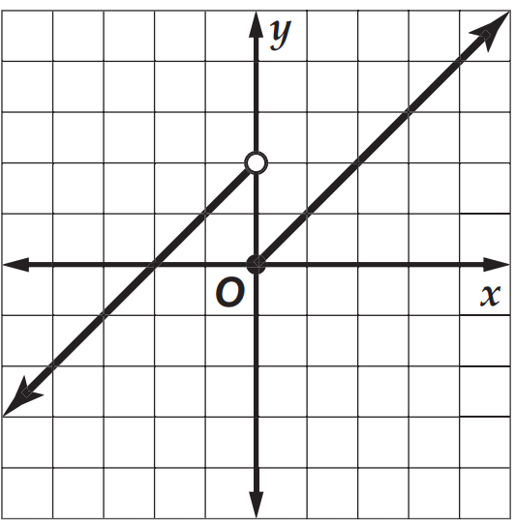
ملاحظة: أوقف العرض، وحل التدريب على ورقة خارجية ثم تابع العرض لتتأكد من حلك.
معك من الزمن 5 دقائق
$$f\left(x\right)=x+2 , x<0$$
$$f\left(x\right)=x , x≥0$$
احسب قيمة المقدار $x+2$ عندما $x=0$
وعند قيمةٍ أخرى لـِ $x$ أقل من $0$ ولتكن $−1$
احسب قيمة المقدار $x$ عندما $x=0$
وعند قيمةٍ أخرى لـِ $x$ أكبر من $0$ ولتكن $1$
$$f\left(x\right)=x+2$$
$$f\left(0\right)=\left(0\right)+2$$
$$=2$$
$$x$$ | $$0$$ | $$1$$
$$y$$ | $$0$$ | $$1$$
$$(0,2)$$
$$f\left(x\right)=x+2$$
المجال: مجموعة الأعداد الحقيقية
المدى: مجموعة الأعداد الحقيقية
$$f\left(−1\right)=\left(−1\right)+2$$
$$=1$$
$$(−1,1)$$
الرياضيات – ريض 152 – دوال خاصة

Slide 22
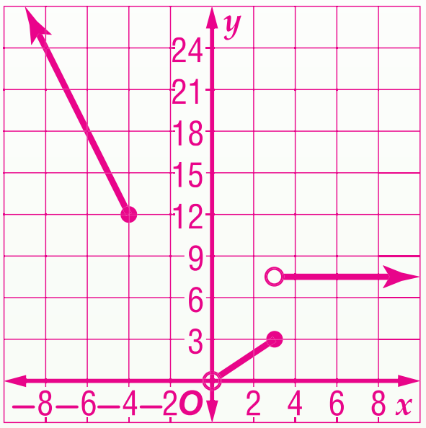
ملاحظة: أوقف العرض، وحل التدريب على ورقة خارجية ثم تابع العرض لتتأكد من حلك.
معك من الزمن 5 دقائق
$$f\left(x\right)=−3x$$
$$x$$ | $$y$$
$$−4$$ | $$12$$
$$−6$$ | $$18$$
$$−8$$ | $$24$$
$$f\left(x\right)=x$$
$$x$$ | $$0$$ | $$2$$ | $$3$$
$$y$$ | $$0$$ | $$2$$ | $$3$$
$$f\left(x\right)=8$$
$$x$$ | $$3$$ | $$5$$ | $$8$$
$$y$$ | $$8$$ | $$8$$ | $$8$$
المجال: $\left\{x\right|x≤ −4 أو x>0\}$
المدى: $\left\{y\right|0<y≤3 أو y=8 أو y≥12\}$
الرياضيات – ريض 152 – دوال خاصة

Slide 23
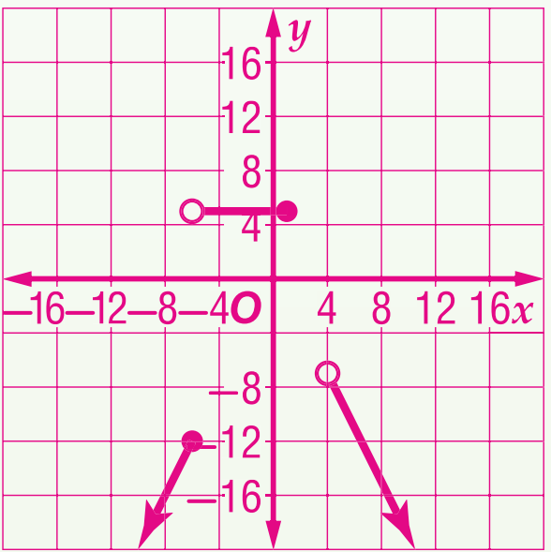
ملاحظة: أوقف العرض، وحل التدريب على ورقة خارجية ثم تابع العرض لتتأكد من حلك.
معك من الزمن 5 دقائق
$$f\left(x\right)=5$$
$$x$$ | $$−6$$ | $$0$$ | $$2$$
$$y$$ | $$5$$ | $$5$$ | $$5$$
$$f\left(x\right)=2x$$
$$x$$ | $$y$$
$$−6$$ | $$−12$$
$$−8$$ | $$−16$$
$$f\left(x\right)=−2x+1$$
$$x$$ | $$y$$
$$4$$ | $$−7$$
$$8$$ | $$−15$$
المجال: $\left\{x\right|x≤2أو x>4\}$
المدى: $\left\{y\right|y<−7 أو y=5\}$
الرياضيات – ريض 152 – دوال خاصة

Slide 24
شكرًا لحسن اهتمامكم
وجميل تفاعلكم

